Slide 1

Plantain 工业实时库简介

Slide 2
宏的用户故事
🚋几个概念：
🍓智慧车站：一个地铁车站中有很多设备，如照明灯、空调、各房间门禁、污水泵、通风机、闸机等等。智慧车站要求，值班员能够在车控室中通过PC屏幕查看到所有设备的工作状态，如故障状态、是否启动等，并且还能通过PC给设备下发控制指令，比如通过界面点击对应的”门”图标来开门，可以远程设定空调温度等。
🍓智慧中心：可以将各个车站的数据接入，让中心也能查看且控制到各个车站的设备数据。
🍓实时性：设备的状态低延时的传递到上位机中，上位机的控制指令低延时的下发到设备中。
🍓实时数据库：利用内存高效读取的特性来保证对数据读写的实时性。且其保存数据有这么几个特点：
- 总是以数据点形式存在，在整个系统中有唯一且固定的PID标识，可类比K-V映射。
工业控制中的数据有特殊性，其类型单一，只有整数型、浮点型以及布尔型，且值总是与时间戳关联。
值变化频繁。传感器检测到的值存在波动性，可能短短一秒内就会发生大量变化，变化意味着要和分布式的其他实时库同步数据点。
值变化不频繁。对于一个开关来说，其可能长时间处于一个值不会发生变动（如处于True值），这意味在处理其历史数据时易于压缩。
🍓历史数据库：以时间戳形式存放实时值数据。能够对实时值数据进行压缩，节省存储空间。特点，值总是以时间戳形式插入，且不会被删除和更新。

Slide 3
宏的用户故事
🌰需求栗子：
现有一智慧轨交项目，要求：
地铁的控制中心能监控下属30个车站中所有设备。
车站内设有车控室，能监控车站内所有设备。
所有监控的数值能在上位机中通过图形界面实时展示。
实时数据库中的数值可以被配置简单的数学计算，进行处理。
实时库中的值可以设定上下阈值，到不在阈值范围内时，实时库会推送报警到报警数据库中。
报警库有实时报警、历史报警区分，其中可以使用数据挖掘技术对历史报警进行分析，帮助维修人员即使定位故障。
车站中的设备多种多样，有的设备是通过现场PLC集成，有的设备是直接连入实时库所在服务器，有的设备时通过第三方服务器走HTTP协议接入，且设备采集数据，处理数据的逻辑各不相同，这要求实时库能够支持以挂载驱动的方式接入数据。
驱动在这里指的是开发人员可以根据RTDB提供的开发包，简便的封装自己的业务逻辑，通过适量的配置加载到RTDB中。（RTDB指欲开发的实时库）
工业数据要有容灾，当主服务器挂机后可以及时的切换到备机工作。当主机正常工作时，也要确保备机的数据和主机是同步的，以免中心有设备因不可知原因从备机读数据时数据不一致。

Slide 4

控制中心与车站
控制中心的RTDB可以读写各个车站RTDB的数据
历史数据存储仓库
控制中心
当控制中心与车站主机的通讯断开时候，可以自动的切换为与备机通讯
保存中心服务器接收到的历史值
车站A
……
车站N
主机
备机

Slide 5

Three-level structure
Level 3
control center
History Data Store
Level 2
Station A
Station B
Station C
……
Station N
Level 1
Station A_..X
Station B_..X
Station C_..X
Station N_..X

Slide 6

spider web structure

Slide 7







车站站点结构
数据同步
主服务器
备服务器
历史服务器
交换机、防火墙、安保设备
前置采集器主
数据同步
前置采集器备
多种通讯协议支持Modbu\OPCUA\MQTT\HTTP\TCP…
PLC 1
…………
PLC N
MQTT Broker
第三方
服务器
直连设备
传感器
电机
传感器
电机

Slide 8
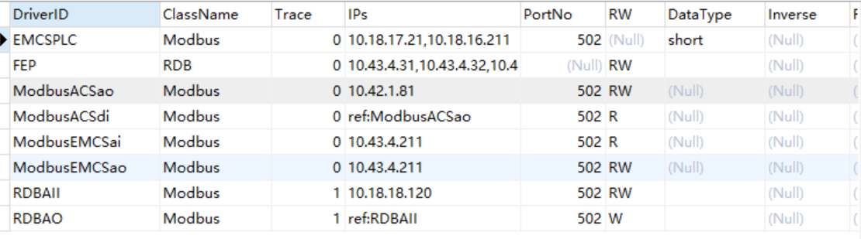
实时库的配置
实时库数据管理概念
在设计的实时库中，配置信息通过SQLite来管理，不通过传统的XML文件，因为这更灵活，可以支持用户通过Web Server的方式来配置。
实时库中有三种关键类型的配置表（配置表只有配置作用，当实时库运行时，配置表不保存任何数据）
要挂载驱动列表
🥝驱动列表用来告诉实时库有哪些驱动要加载，以及如何在配置表中通过唯一的驱动名来找到具体的驱动配置信息表
具体驱动配置信息表
🥝提供驱动程序要用到的如连接地址，端口号，超时时间等自定义内容数据
🥝驱动根据变量表来从下位机获取设备。RTDB根据此表来在内存中创建缓存数据空间
变量表

Slide 9
是名驱动，亦非驱动
实际上在RTDB中，以如此方式挂载驱动来采集下位机，可以保证RTDB有充足的扩展性。
驱动可以从RTDB读数据，也可以将数据写入，这是RTDB数据的出入口，所以当把驱动内程序做替换，换成某些AI算法去处理RTDB中的数据，那这个驱动就变成了AI扩展包。
或者做其他功能，比如定时把RTDB中的值析取到关系型数据库等，这一点在流水线上按班组统计用电量还是有需求。

Slide 10
工作逻辑
写入时作比较，如果值变动，则意味RTDB需要将值变化情况进行通知，如通知给备机、通知给上位机、通知给中心服务器，让他们更新值
数据同步机制：确保多冗余RTDB之间数据同步
用户自行编写适配自己设备的驱动程序
用户配置RTDB的驱动列表、驱动配置表、变量表
数据完整性：确保多机之间数据通讯时数据成功写入，且完整
写入时与配置的阈值做比较，如果值不在上下限范围内，则产生一报警信息，推送到报警库
多RTDB通讯协议：使用何种协议可以让多RTDB通讯高效，节省带宽
启动RTDB
RTDB根据驱动列表中所配置驱动加载用户编写的驱动程序、根据其绑定的变量表在内存中开辟相应空间、将驱动配置表中数据注入驱动程序
RTDB内存快照：让RTDB中目前持有的数据掉电不丢失
写入时作比较，如果值变动，则意味RTDB需要将值变化情况进行通知，如通知给备机、通知给上位机、通知给中心服务器，让他们更新值
RTDB持续运行
检查配置，如果该点位值要写入历史库，则将值写入历史库
多个驱动采集下位设备值，并将值根据PID写入到RTDB内存空间
历史库根据压缩算法，将值压缩，存入硬盘
写入时如果配置有计算，则在计算后再值写入

Slide 11
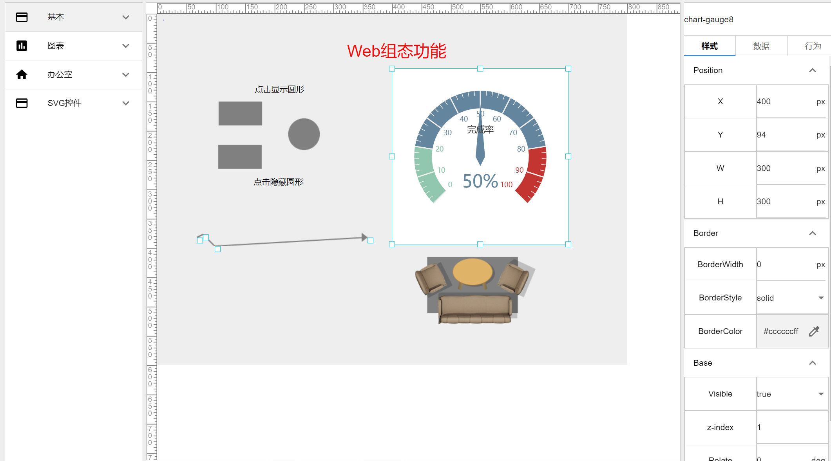
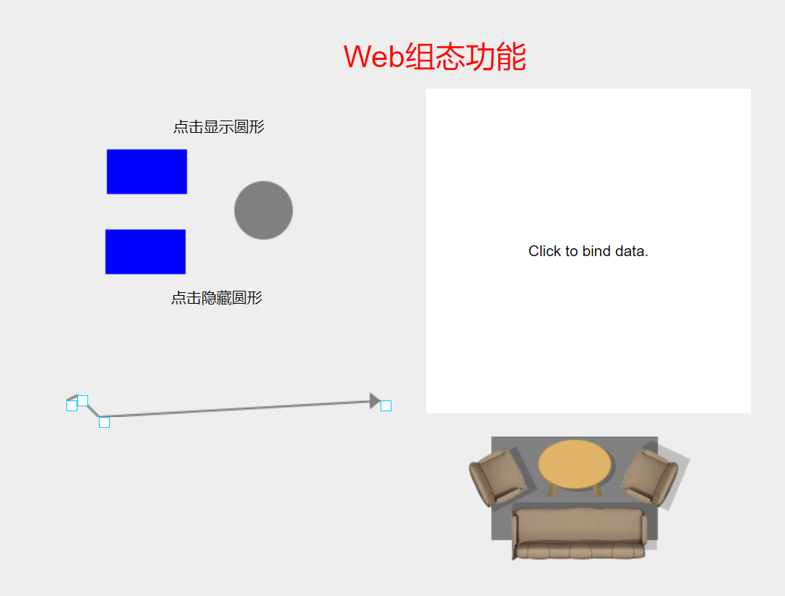
Web组态
在浏览器中实现类似与当前组态王的功能。
可在浏览器中在线编辑
可在浏览器中关联RTDB数据，将数据做可视化呈现
JS语言局限，处理CPU密集任务时效率低下，考虑结合使用Rust编译出的WASM
实现一个浏览器端的简易RTDB，通过编译为wasm置入，以此让数据呈现可以低延时。
组态中页面可能会有很多，因此休眠页面的实时值不需要被提取，所以需要有一个按需取值的机制，以节约上位机和RTDB通信的带宽

Slide 12

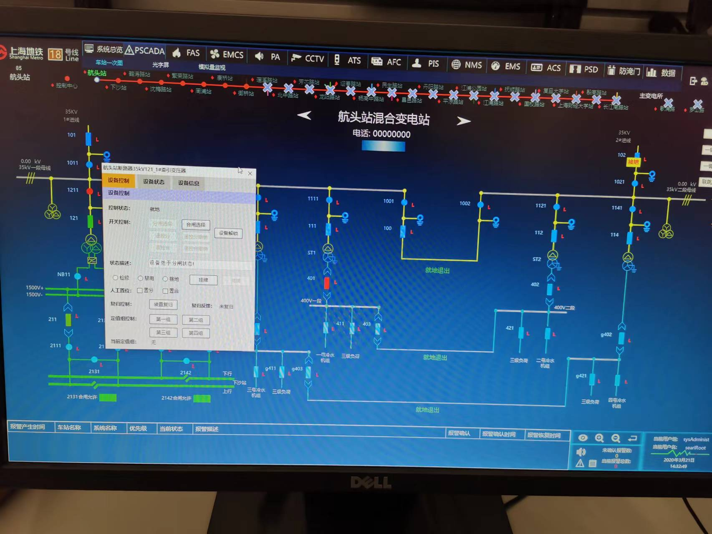
组态软件在用户侧呈现的效果

